Slide 1
УПРАВЛЕНИЕ РИСКАМИ
Эдит Немет, заместитель председателя СВА
Вена, 31 мая 2017 г.

Slide 2
Оценка рисков и управление рисками
Оценка рисков – это инструмент, применяемый в различных областях деловой активности
SWOT - анализ (сильные стороны, слабые стороны, возможности и угрозы)
Управление рисками – это вид текущей деятельности руководства
Внутренние аудиторы должны составлять стратегические и годовые планы аудита с учётом рисков

Slide 3
Планирование аудита с учётом рисков и управление рисками
 | Планирование аудита с учётом рисков | Управление рисками
Кто отвечает? | Внутренние аудиторы (ВА) | Руководство
Какова цель? | Принять решение относительно главного направления работы по внутреннему аудиту | Регулировать риски для достижения целей
Каков результат? | Стратегический и годовой планы аудита, учитывающие риски | Перечень рисков, карта рисков, контрольная самооценка, план действий по регулированию рисков
Какие шаги предпринимаются? | A – при наличии системы управления рисками – ВА используют информацию системы, но все же опираются на собственные профессиональные суждения B – при отсутствии системы управления рисками – с участием руководства ВА оценивают риски самостоятельно с целью создания планов аудита, но такая оценка рисков не может считаться управлением рисками! | Выявление рисков Анализ рисков Оценка рисков Решение в отношении методов регулирование выявленного риска ( определение масштабов риска, контрольная самооценка и выбор приемлемой стратегии снижения уровня риска) План действий Принятие мер к снижению уровня рисков Мониторинг плана действий

Slide 4
Что мы считаем риском?
Риск: вероятность события, которое повлияет на достижение целей. Риск измеряется по параметрам воздействия и вероятности.​
Управление риском: Процесс выявления, оценки, управления и контроля потенциальных событий или ситуаций, направленный на обеспечение разумных гарантий достижения целей организации.​
Риск, присущий организации: установленный оценкой уровень «необработанного» риска; естественный уровень риска, присущего процессу или деятельности, без вмешательства, направленного на снижение вероятности события или серьёзности его последствий, или уровень риска до применения механизмов снижения его уровня.
Остаточный риск: Доля риска, сохраняющаяся после принятия руководством мер по снижению степени последствий или уровня вероятности негативного события, включая мероприятия по ослаблению последствий в рамках реагирования на риск.​
ПРИСУЩИЙ РИСК – ДЕЙСТВИЯ ПО СНИЖЕНИЮ ЕГО УРОВНЯ = ОСТАТОЧНЫЙ РИСК

Slide 5
RISK
Событие
Происходит в будущем
Имеет отрицательное воздействие на достижение целей

Slide 6
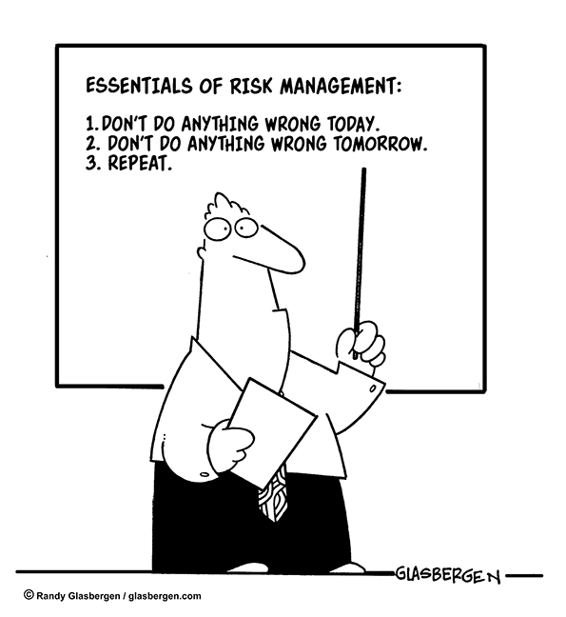
RISK?
Можно ли проблему считать риском?
Является ли риском наша неуверенность в чём-то?
Является ли риском недостаток чего-то?

Slide 7
ФАКТОРЫ РИСКА
Генерация рисков
Повышение уровня вероятности или воздействия рисков
Пример: дефицит ресурсов, дефицит информации

Slide 8
Выявление риска
Пространство риска (в планировании аудита – пространство аудита)
Никто не может оценить риск, если цели неясны!
Какие риски необходимо выявлять в ходе управления рисками?
Формулирование риска чрезвычайно важно для эффективного управления рисками

Slide 9
Оценка риска
Категории рисков
Факторы риска
Критерии риска
Вероятность * воздействие = величина риска

Slide 10
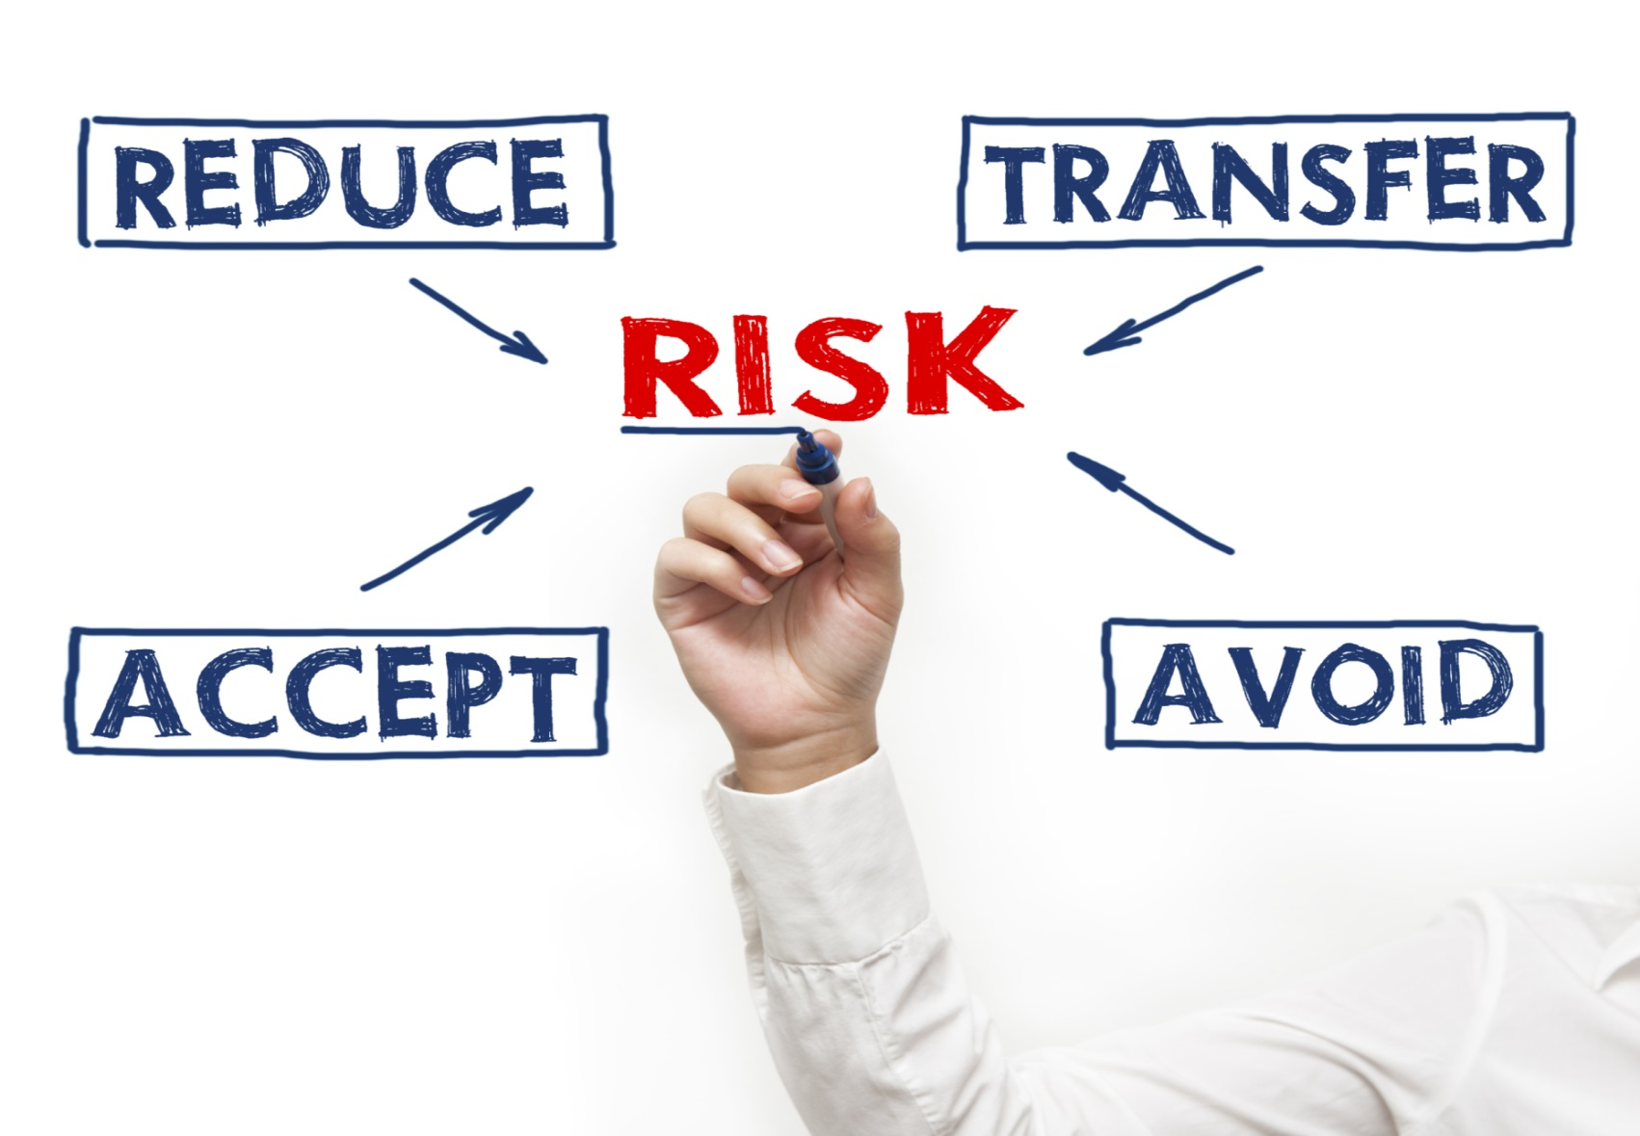
4 варианта управления риском
уменьшить
перенести
риск
принять
избежать

Slide 11
Подход СВА
Наша задача – понять, что такое управление рисками и планирование аудита с учётом рисков
Наши страны недавно начали внедрять ВА и внутренний контроль, именно поэтому, вероятнее всего, организация не располагает надлежащей системой управления рисками – поэтому ВА необходимо оценивать риски, чтобы составлять планы аудита в соответствии с международными стандартами ВА
В ходе заседаний рабочих групп мы проработали пример, который стал также и продуктом знаний – на основе исследования этого практического примера в Молдове и Венгрии был разработан тренинг по оценке рисков и планированию аудита с учётом рисков
Мы разработали пособие по Оценке риска в ходе планирования аудита для внутренних аудиторов государственного сектора
https://www.pempal.org/sites/pempal/files/attachments/rap_guide_eng.pdf
https://www.pempal.org/sites/pempal/files/attachments/rap_guide_rus.pdf

Slide 12
Роль внутренних аудиторов в управлении рисками
Внутренние аудиторы не могут участвовать в принятии решений, но могут содействовать организации в осмыслении рисков
Стандарт МВА 2100 – Особенности работы: деятельность по внутреннему аудиту должна быть направлена на оценку хода совершенствования систем управления организации, управления рисками и процессов контроля и вносить свой вклад в их совершенствование, используя подход, учитывающий риски и основанный на систематическом и дисциплинированном исполнении своих обязанностей. Уровень доверия к внутреннему аудиту и его ценность повышаются, когда аудиторы действуют инициативно, а их оценки содержат новые экспертные взгляды на внутренние проблемы и учитывают перспективные воздействия. – ВА помогает, осуществляя деятельность по внутреннему аудиту

Slide 13
БЛАГОДАРЮ ЗА ВНИМАНИЕ!

